Slide 1
Кейс –технология- от латинского«casus»- проблема требующая решения
Сущностью предоставленной технологии является анализ проблемной ситуации (текст, фото, иллюстрация).
В кейсе моделируется проблемная ситуация, которая максимально приближена к реальной жизни и требует решения.
Кейс не предлагает дошкольникам проблему в открытом виде, им предстоит вычленить ее из той информации, которая содержится в описании кейса
Как и в жизни в решении кейса нет единственного правильного ответа. Есть лишь различные мнения, варианты развития событий, альтернативные решения, которые так или иначе обоснованы, подкреплены исследованиями, оценены экспертами.
Кейс дает возможность приблизиться к практике , встать на позицию человека, реально принимающего решения , учиться на ошибках других.

Slide 2
Муниципальное автономное дошкольное образовательное учреждение
детский сад № 25 «Малыш»
ЭКОЛОГИЧЕСКИЙ ИССЛЕДОВАТЕЛЬСКИЙ ПРОЕКТ
Тема: «Питьевая вода»
экологическая кейс - игра
для детей дошкольного возраста
Green Team
Разработчики: Деринг С.С, Тырышкина А.Л.
воспитатели высшей квалификационной категории; Репина В.А
музыкальный руководитель
первой квалификационной категории.
.
ГО Карпинск
2018 г.

Slide 3
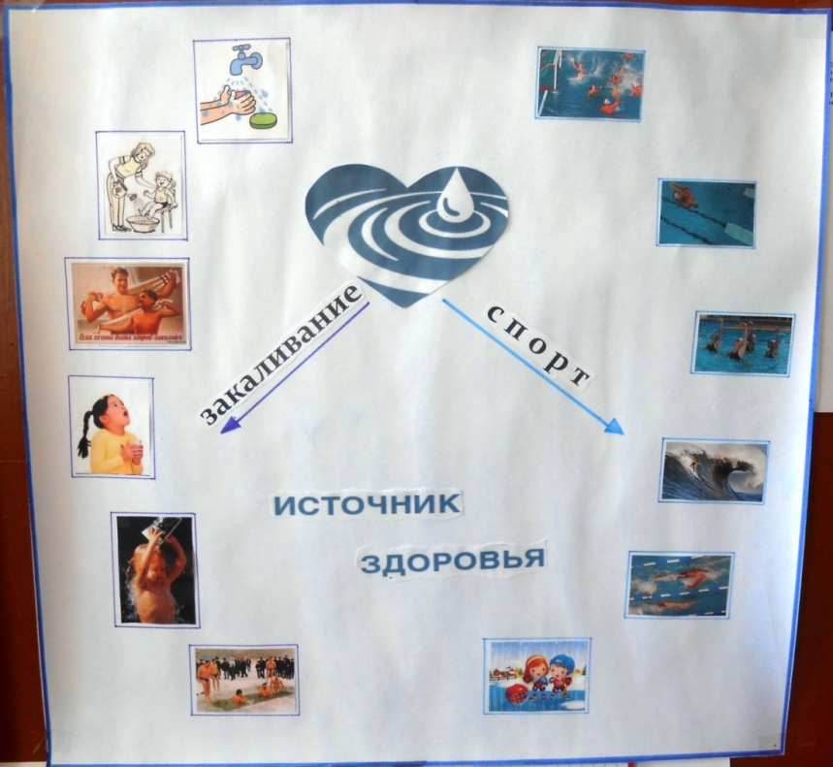
Команда: «Капелька»
Наш девиз:
«Без воды нет жизни на планете.
Люди, так будем за нее в ответе!»
Наша эмблема:
Кейс-задание:
«Во всем мире у детей бывают каникулы. Отлично в каникулы съездить куда-нибудь!
В прошлом году Володя летал на каникулы в Париж к маминой подруге. У маминой подруги есть сын – Поль. Володя подружился с Полем. Неделя каникул была очень насыщенной и пролетела как одно мгновение. И в этом году Поль приехал в гости к Володе. Поль – очень хороший парень, но немного странный. Например, он все время пытался пить воду из-под крана. Володя его останавливал: «Что ты! Этого ни в коем случае нельзя делать!». Поль недоумевал: «Почему? Я всегда так делаю у себя дома в Париже».

Slide 4
«Не плюй в колодец: пригодится водицы напиться» русская народная пословица
Актуальность
Для того, чтобы хорошо себя чувствовать, человек должен употреблять только чистую качественную питьевую воду. Ещё в глубокой древности люди умели различать «живую» воду – пригодную для питья и «мёртвую» - непригодную для употребления. Учёными давно установлена прямая связь между качеством питьевой воды и продолжительностью жизни.. В настоящее время вопросы качества питьевой воды имеют наивысшую актуальность.
Противоречие: между жизненной необходимостью употребления воды человеком и качеством питьевой воды.
Проблема: низкое качество питьевой воды сказывается на здоровье населения.
Объект исследования: питьевая вода.
Предмет исследования: качество питьевой воды.
Гипотеза исследования: если употреблять воду из под крана без дополнительной очистки, то можно нанести вред своему здоровью.
Цель исследования: выяснить, можно ли пить воду из под крана без вреда для здоровья.
Задачи:
1. Сформировать представление о воде как об источнике жизни и здоровья человека.
2. Выяснить причины загрязнения водоемов.
3. Опытным путем определить качество водопроводной воды и способы ее очистки.
4. Создать условия для формирования осознанного, бережного отношения к воде с целью сохранения водных ресурсов и здоровья через театрализованную деятельность.
Участники проекта: дети шестого года жизни, родители, музыкальный руководитель, воспитатели.
Тип проекта: краткосрочный, исследовательский.
Форма организации: беседы, познавательные занятия, опыты, наблюдения, дидактические игры, изобразительная деятельность.

Slide 5
Предварительный этап:
1. Чтение рассказа предложенного в кейс – задании «Хранители чистой воды».
2. «Мозговой штурм» Почему нельзя пить воду из под крана? (идеи, предположения, фантазии детей на поставленный вопрос)
3.Выявление у детей имеющихся знаний о воде, степени заинтересованности данной темой.
4. Изучение материалов по проблеме загрязнения водоемов в энциклопедиях и сети Интернет (воспитатели, родители, дети).
5. Подбор и разработка необходимых материалов:
- тематические занятия: «Вода в жизни человека», «Круговорот воды в природе», «Водные виды спорта»;
- художественная литература: сказка шорцев «Два ручья»; сказки народов Сибири: «Живая вода», «Как утка землю добывала»; Г.Х.Андерсен «Русалочка»; Н.Грибачев « Заяц Коська и Родничок»;
- иллюстративный материал: И.Айвазовский «Девятый вал», «Черное море»; И.Левитан «Озеро. Русь», Ф.Васильев «Болото в лесу. Осень»
- ИКТ (мультимедийные презентации, видеосюжеты, мультфильмы)

Slide 6
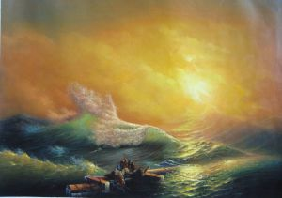
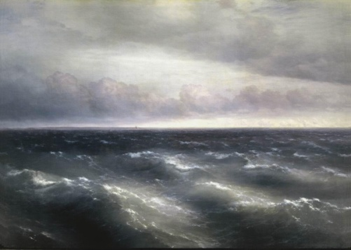
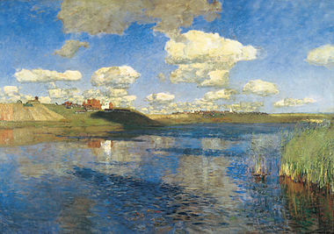
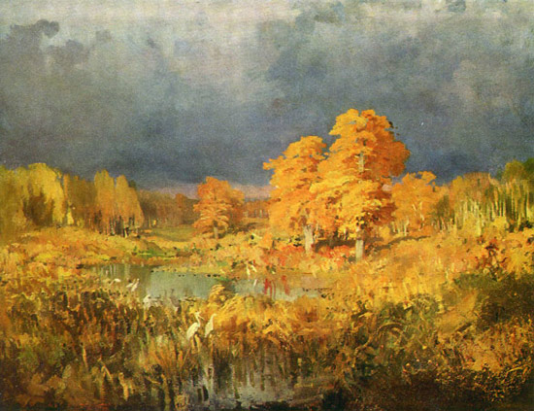
Основной этап. Вода на Земле
И.Айвазовский «Девятый вал»
И.Айвазовский «Черное море»
И.Левитан «Озеро. Русь»
Ф.Васильев «Болото в лесу. Осень»
Доля пресной воды на Земле
составляет 3 %

Slide 7
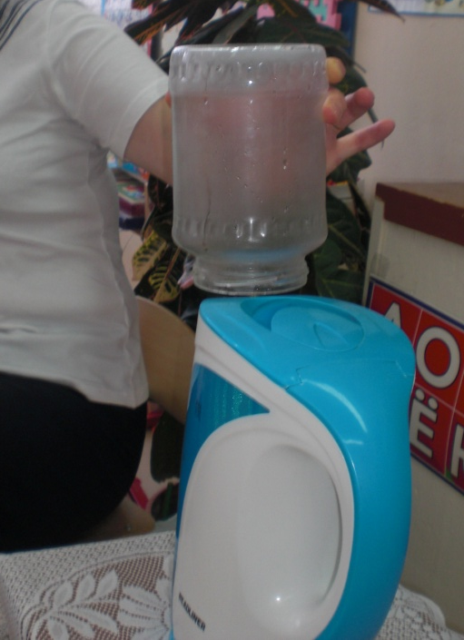
Почему вода на земле не заканчивается? Наблюдаем за процессом круговорота воды в природе
Тёплые солнечные лучи нагревают землю или водоём, в результате чего вода испаряется и превращается в пар. Когда пар охлаждается, капельки воды — конденсат оседают на банке или пакете. В природе таким образом получаются облака. Затем вода выпадает в виде осадков — дождя или снега и возвращается назад — на землю, в моря, океаны, реки и озёра.
Рассматривание схемы
«Круговорот воды в природе»
Опыт
с кипящим чайником
и банкой
Опыт
с герметично закрытым пакетом

Slide 8
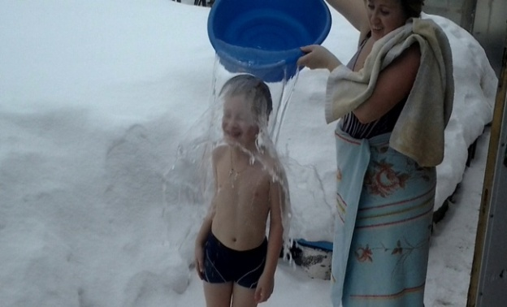
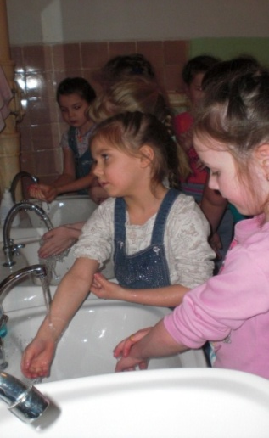
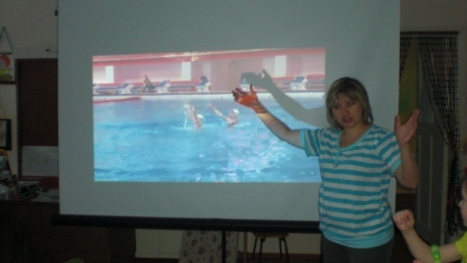
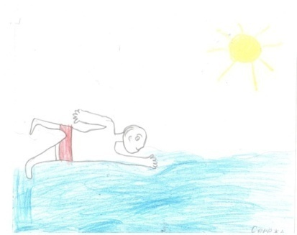
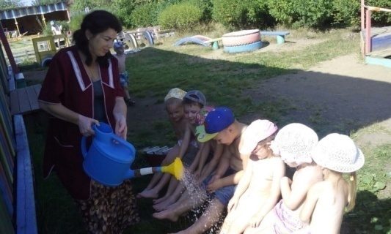
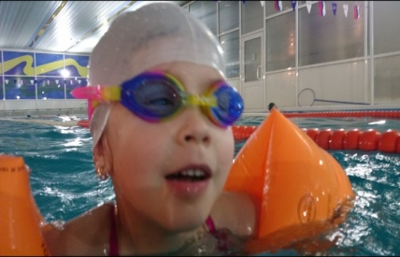
Доказываем, что вода-источник здоровья!
Просмотр мультфильма
«Смешарики.
Водные процедуры»
Моем руки перед едой
и после посещения туалета
Дети рассказали
о закаливании в семье
Познакомились
с разными видами
водного спорта
Поделились впечатлениями
от посещении бассейна
и семейного отдыха у моря
Рисовали рисунки на тему
«Вода- источник здоровья»
Вспомнили,
как обливали ноги летом!

Slide 9
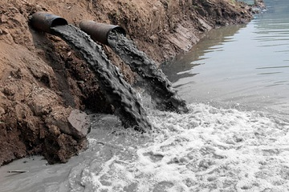
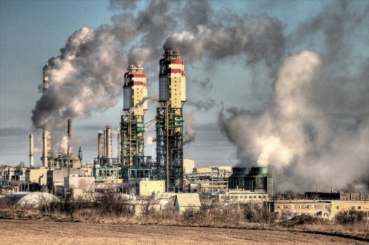
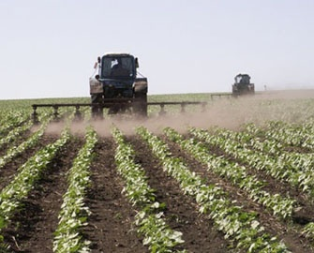
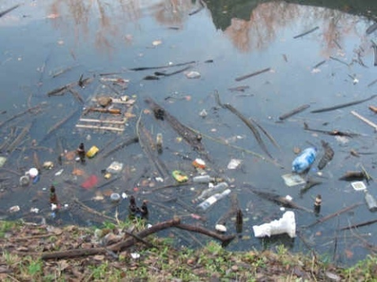
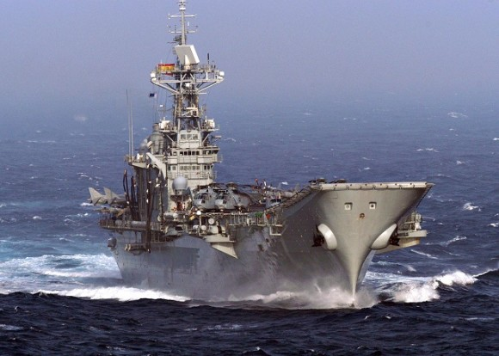
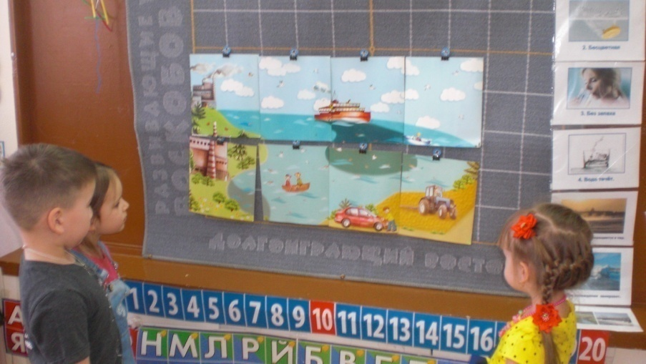
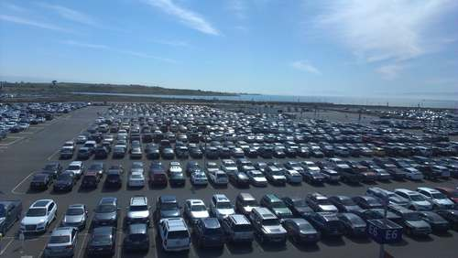
Выясняем причины загрязнения водоемов
ПРОМЫШЛЕННОСТЬ
(сточные воды, загрязнение атмосферы,
кислотные дожди)
СЕЛЬСКОЕ ХОЗЯЙСТВО
(химические удобрения,
ядохимикаты)
Бытовой мусор
Мозговой штурм «Почему болеют водоемы?»
Дидактическая игра «Защитники притроды»
НАЗЕМНЫЙ И ВОДНЫЙ ТРАНСПОРТ
(отходы, нефтепродукты)

Slide 10
Встречаемся с интересными людьми и узнаем много интересного
Бекетова Екатерина Сергеевна
оператор насосных и хлораторных установок
рассказала о том что вода на станцию водоснабжения ГО Карпинск поступает из пяти Артезианских скважин глубина которых около 40 метров, обеззараживается с помощью добавления жидкого хлора. Качество воды проверяют в специальной лаборатории несколько раз в день. Вода в Карпинске жесткая. Жесткость определяется количеством солей и минералов. При кипячении соли остаются на дне чайника в виде осадка. И вода становится мягче.
Филимоненко Ольга Петровна
медицинская сестра детского сада
рассказала о болезнях которые возникают в организме человека из за употребления некачественной и хлорированной воды. Это аллергии, отравления, нервные расстройства и др.
Кипячение водопроводной воды убивает бактерии, уменьшает содержание хлора

Slide 11
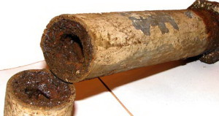
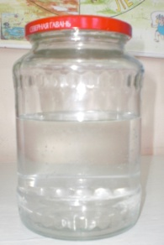
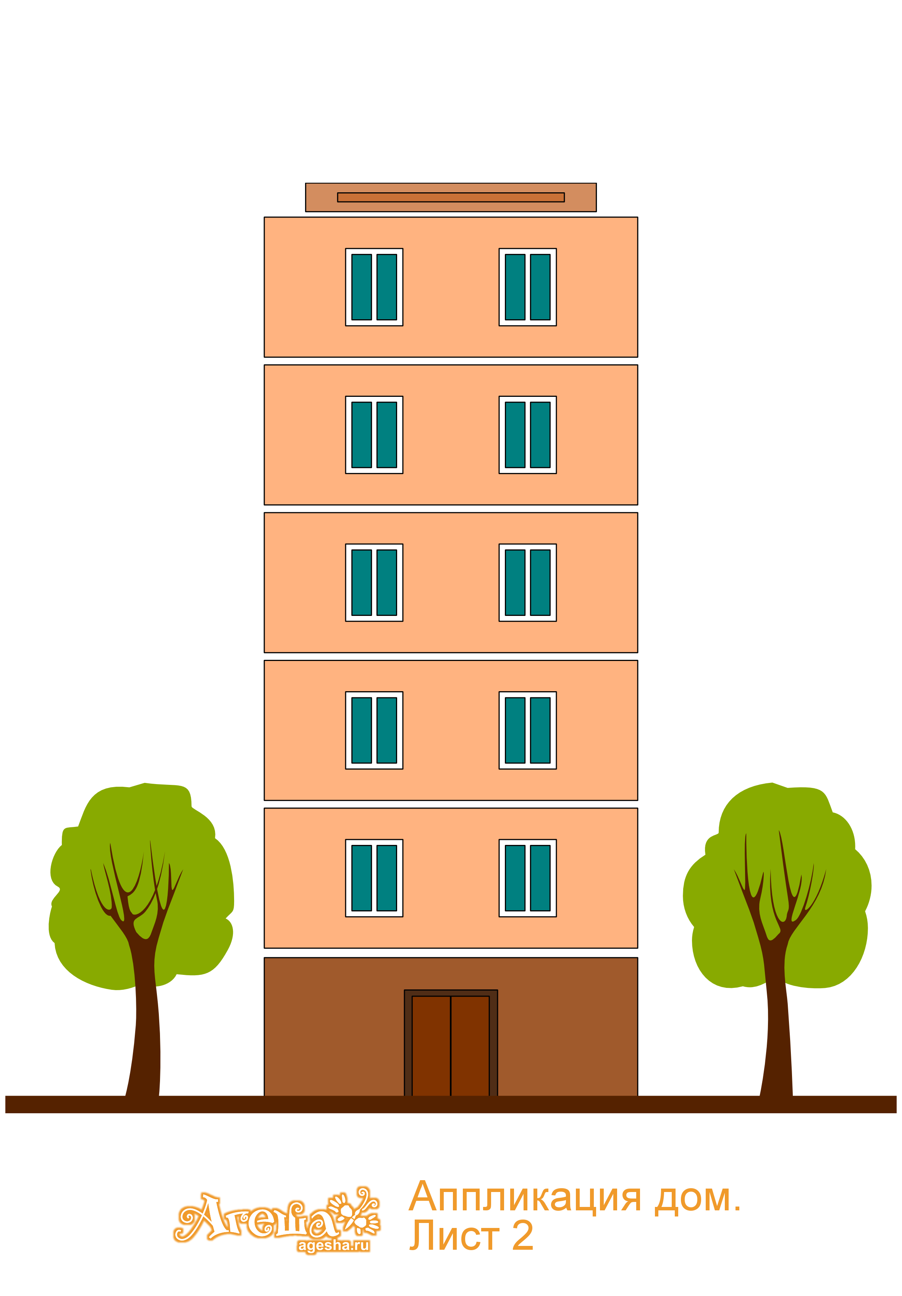
Проверяем качество водопроводной воды
Ржавчина,
бактерии
Вода
хлорированная
Станция
водоснабжения
Запах отсутствует,
цвет прозрачный,
2. Через три дня
цвет не изменился,
запах отсутствует.
3. На кружке
после высыхания воды
остался след
4. После кипячения
на чайнике остался
белый налет, в воде осадок
(соли, минералы, хлор)

Slide 12
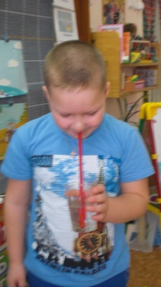
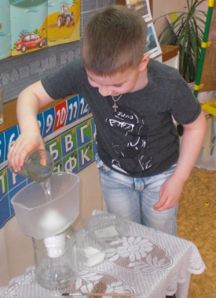
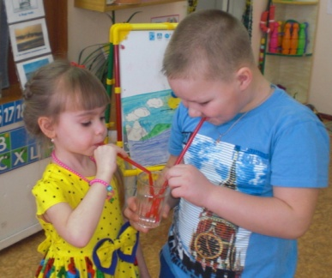
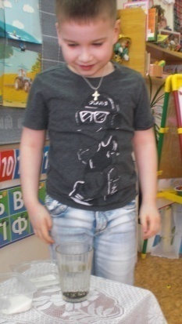
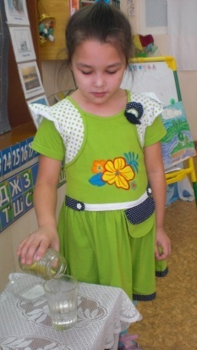
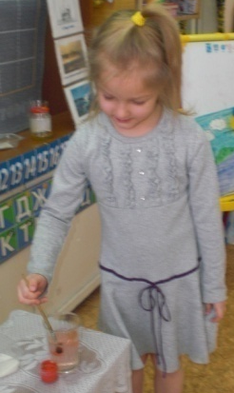
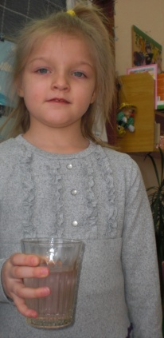
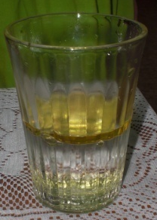
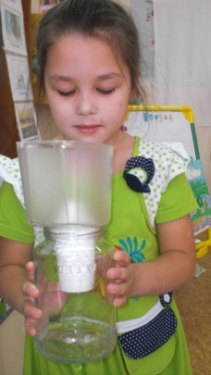
Исследуем работу угольного фильтра
вода очистилась
вода не очистилась,
она сладкая
не растворилась
в воде
САХАР
ЗЕМЛЯ
КРАСКА
МАСЛО
не растворилось
в воде
Вода не очистилась.
Хотя ее цвет изменился, стал бледнее
вода очистилась

Slide 13
Заключительный этап
Выставка рисунков
«ЗАЩИТИМ ВОДОЕМЫ ОТ ЗАГРЯЗНЕНИЯ»

Slide 14
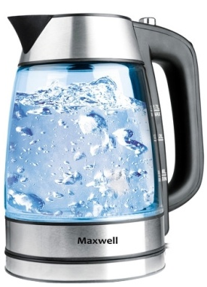
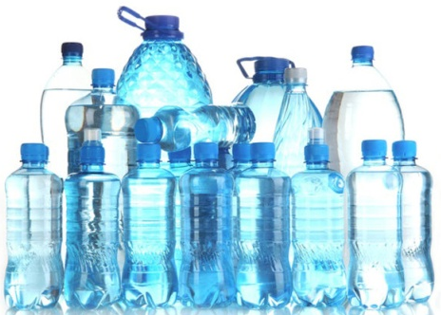
Вывод:
Дорогой Поль! Вода в водоемах всей земли сильно загрязняется. Не смотря на то, что вода в дома нашего города поступает из скважин глубиной 40 метров и проходит очищение на водоочистной станции, пить воду из под крана нельзя. На водоочистной станции вода хлорируется. Попадание хлора в организм человека может вызвать аллергические реакции. Трубы по которым вода поступает в дома и квартиры изнашиваются, ржавеют. Частицы этой ржавчины попадают вместе с водой в наш стакан. Мы провели ряд исследований, после чего сделали вывод:
В домашних условиях людям нужно самим заботиться об очищении воды: кипятить ее. Применяя фильтр кувшин со сменными модулями не забывать о своевременной их замене. Такие фильтры очищают воду от тех загрязнений, которые не растворяются в воде.
Человеку для употребления рекомендуетя бутилированая вода. Она очищается на специальных фабриках и безопасна для здоровья.
Людям необходимо принимать меры для спасения водных ресурсов: руководителям предприятий устанавливать очищающие фильтры на промышленных предприятиях; каждому человеку знать и не нарушать правила поведения при отдыхе на природе.

Slide 15
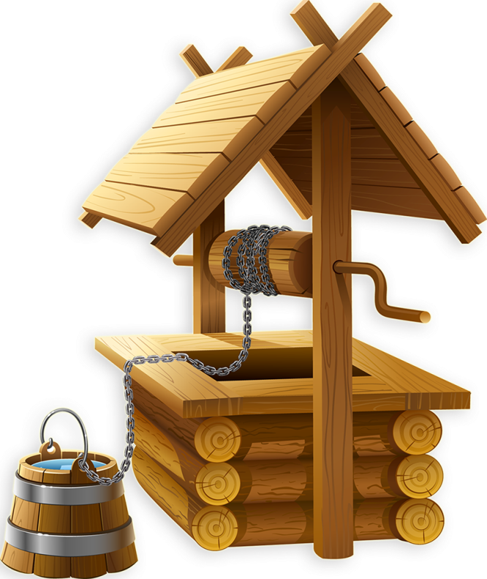
СКАЗКА ПРО ВОЛШЕБНЫЙ КОЛОДЕЦ И ДОБРОЕ СЕРДЦЕ
Роли исполняют воспитанники старшей группы № 11
Автор сценария: Репина В.А.
музыкальный руководитель

Slide 16
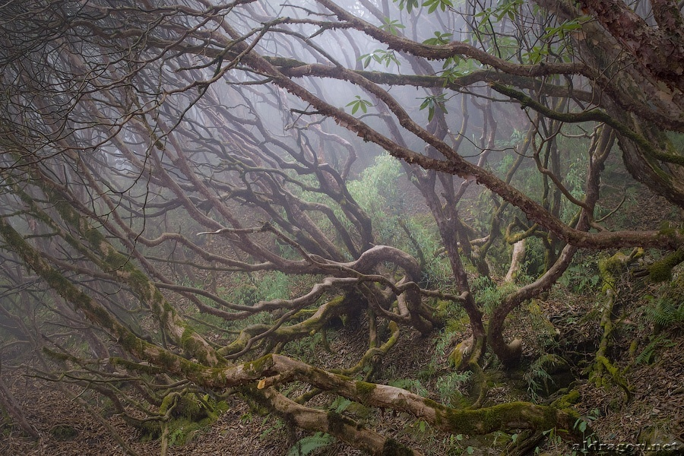

Slide 17
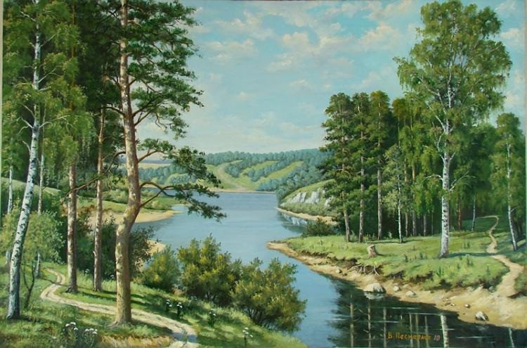

Slide 19
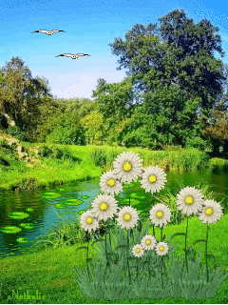

Slide 20
ВОТ И СКАЗочКЕ КОНЕЦ, А КТО СЛУШАЛ - МОЛОДЕЦ!

